Slide 1
UML
Use Case Diagram

Slide 2
UML이란?
통합 모델링 언어 (Unified Modeling Language)
소프트웨어에 대한 요구사항 정의, 분석, 설계 등의 모델링 활동에서 사용되는 언어
UML은 여러 종류의 다이어그램으로 구성된다.
구조도
클래스 다이어그램, 패키지 다이어그램, 오브젝트 다이어그램, 복합구조 다이어그램, 배치 다이어그램, 컴포넌트 다이어그램
처리도
유스케이스 다이어그램, 액티비티 다이어그램, 상태 다이어그램, 시퀀스 다이어그램, 통신 다이어그램, 상호작용 개요 다이어그램, 타이밍 다이어그램

Slide 3
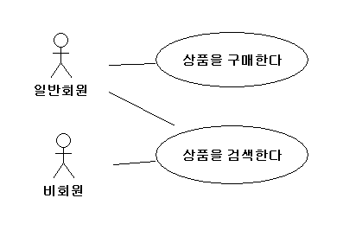
Use Case Diagram
시스템의 기능적 요구사항을 표현.
가장 기본적인 다이어그램.
관계정의
유스케이스
액터

Slide 4
Use Case Diagram의 요소
Actor
개발 중인 시스템과 상호작용을 하는 시스템 외부의 존재.
사용자, 외부 시스템, 장치 등
Use Case
모델화 대상이 외부에 제공하는 서비스. 이것을 액터가 이용한다.
사용자가 인지할 수 있는 하나의 기능 단위.
관계 정의
관련된 Actor와 Use Case를 연결.
이 연관 관계는 Actor와 Use Case간의 상호작용을 뜻한다.

Slide 5
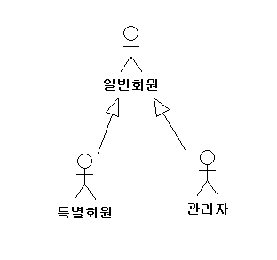
Actor의 일반화 관계 (Generalization)
Actor와 Actor간의 관계를 정의.
상위 Actor의 특징은 하위 Actor에도 동일하게 적용된다.

Slide 6
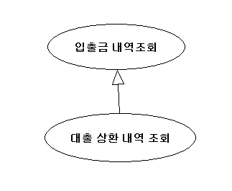
Use Case의 일반화 관계
상위 Use Case의 내용을 바탕으로 새로운 Use Case를 정의할 때 사용.
하위 Use Case는 상위 Use Case의 일부를 수정하거나 서비스를 추가한 것.

Slide 7
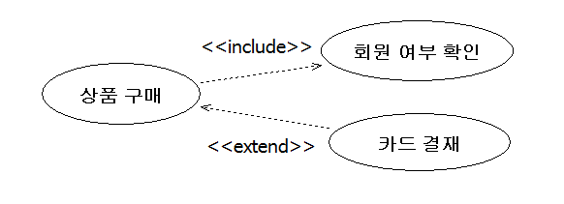
Use Case의 포함과 확장 관계
포함관계 (Include)
어떤 Use Case가 다른 Use Case를 이용하고 있다는 의미.
복수 개의 Use Case에 공통적인 부분 기능이 있으면 추출하여 포함관계로 표현할 수 있다.
확장관계 (Extend)
기존 Use Case에 추가로 이용할 수 있는 별도의 기능

Slide 8
Use Case Diagram 작성 시 주의사항
Use Case는 시스템이 제공할 기능적 단위이다.
각 Use Case를 모두 합하면 시스템의 전체 기능이 된다.
각 Use Case는 비슷한 규모로 작성한다.
Use Case 하나가 너무 구체적이거나 큰 규모가 되지 않게 한다.
명명법
Actor의 이름은 지나치게 추상적이지 않고 의미를 알 수 있도록 한다. (일반 회원, 관리자 등)
Use Case명은 문장으로 서술 (~를 ~한다)
Use Case 기술서와 병행해서 사용
Diagram만으로는 의미가 정확히 전달되지 않음.
구체적인 내용을 명시한 정의서와 함께 작성.

Slide 9
Use Case 기술서의 요소
Use Case ID
Use Case를 구분할 수 있는 ID를 기입한다.
Use Case 명
Use Case의 기능을 나타내는 이름을 기입한다.
주요 액터
목적을 수행하는 시스템의 서비스를 호출하는 주된 액터를 기술한다.
이해관계자와 관심사항
Use Case 내에 있어야 하는 사람, 조직, 컴퓨터 시스템들과 이들이 시스템에 대하여 요구하는 사항을 기술한다.
전제조건
시나리오가 Use Case에서 시작되기 전에 항상 참이어야 하는 조건을 기술한다.

Slide 10
종료조건
유스케이스의 주요 성공 시나리오 또는 성공적인 완료 후에 참이어야 하는 조건을 기술한다.
기본 시나리오
해당 Use Case의 일반적인 성공 경로를 기술한다.
대안 시나리오
성공과 실패의 경우에 관한 모든 시나리오나 분기를 기술한다. 주요 성공 시나리오 항목보다 확장 항목이 더 길고 복잡한 경우가 대부분이다.
구현 시 고려사항
비기능적 요구사항, 품질 속성, 설계 제약사항들이 Use Case와 관련되면 기술한다.
발생 빈도
유스케이스가 발생하는 빈도 유형을 기술한다.

Slide 11
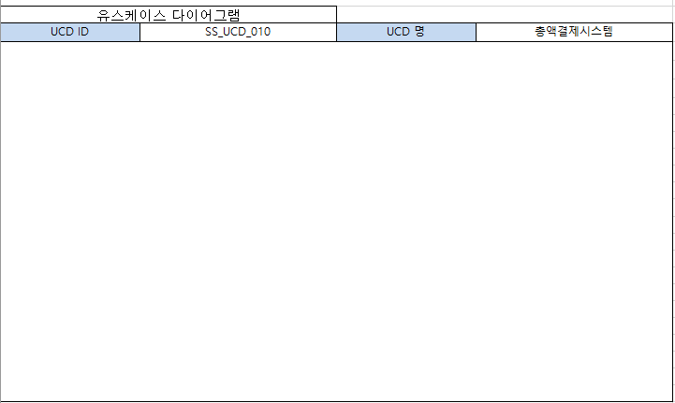
작성 사례

Slide 12
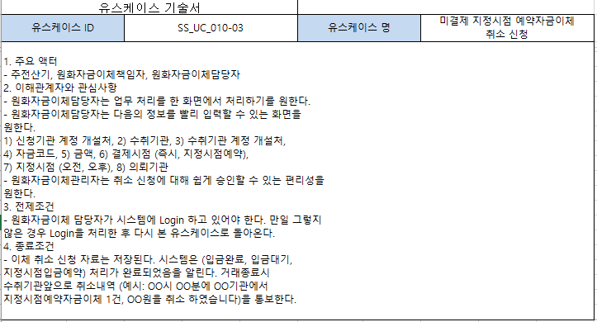

Slide 13
유스케이스 명세서 양식 Download
https://goo.gl/aPcaeg
→ 30기 → 프로젝트배포문서

